Slide 1
Тема урока:
Сочинение-описание по картине Аркадия Александровича Пластова «Летом».
Автор: Тарасова С.С.,
учитель русского языка и
литературы.
Дзержинск, 2013 г.

Slide 2
Цели урока:
1) обсудить увиденное на картине А. А. Пластова «Летом»;
2) научиться точному, полному описанию изображенного на картине;
3) пополнить словарный запас по теме «Лето»;
4) закрепить правописание падежных окончаний имен прилагательных;
5) воспитывать любовь к родной природе.

Slide 3
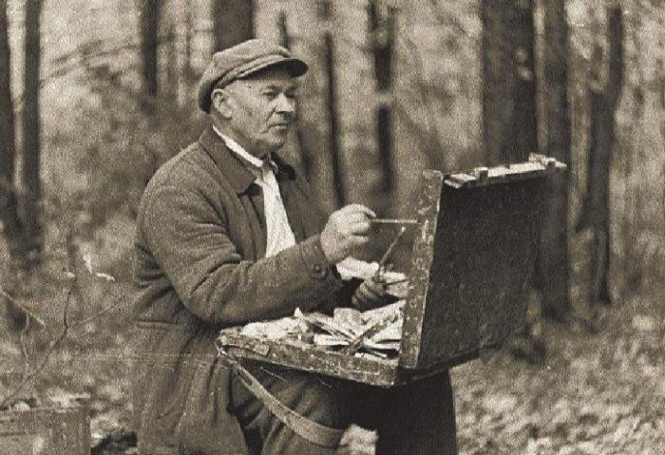
Аркадий Александрович Пла́стов (1893 — 1972) — советский живописец

Slide 4
В родной Прислонихе Аркадий Александрович проводил большую часть своей жизни. Здесь живут герои его картин.
Любимые герои Пластова – деревенские ребятишки. Они присутствуют практически в каждом его полотне.

Slide 5
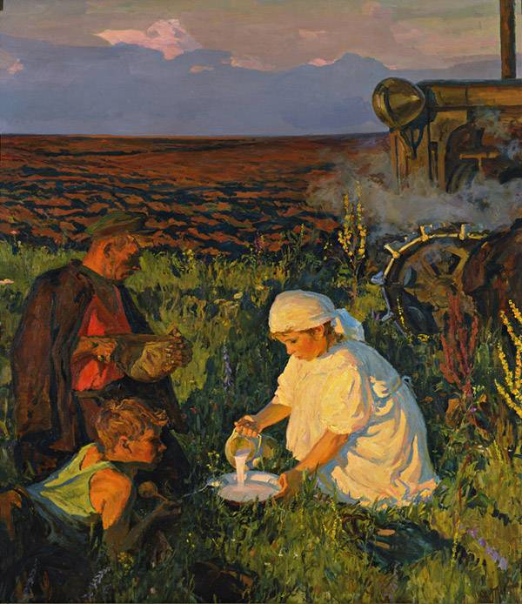
Аркадий Пластов
"Ужин тракториста"

Slide 6
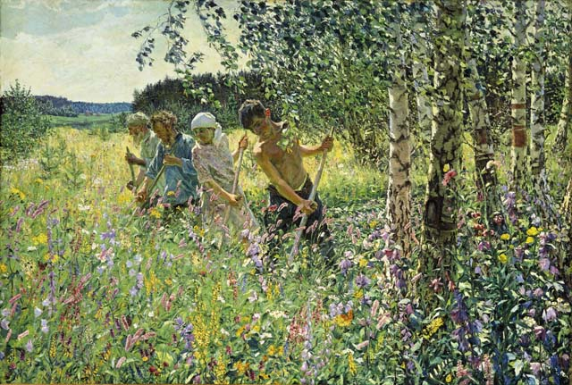
Сенокос. 1945г.
Пластов Аркадий Александрович

Slide 7
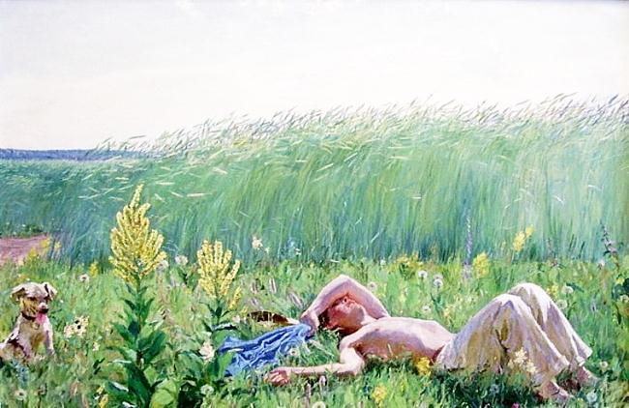
Картины А. А. Пластова радуют своими звонкими, сочными красками, красотой изображённой в них природы. Художника особенно привлекает лето – время года, когда вся природа расцветает.

Slide 8
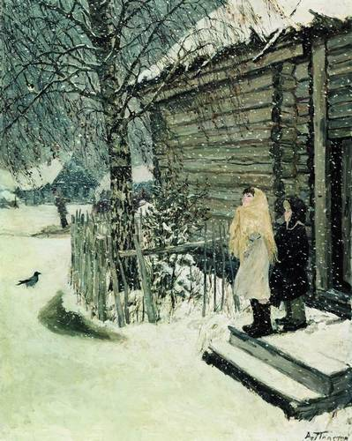
А.А.Пластов Первый снег.

Slide 9
Описание -
это изображение какого-либо предмета, явления действительности путём перечисления и раскрытия его основных признаков. Описать можно пейзаж, портрет человека, его действия, внешний вид животного, какого-либо предмета.
Цель описания - увидеть предмет описания, представить его в своем сознании.
Композиция описания:
1. Общее представление о предмете.
2. Отдельные признаки предмета.
3. Авторская оценка, вывод, заключение

Slide 10
Цвета в живописи
Теплые цвета ассоциируются в нашем сознании с солнечным светом, огнем, теплом, которое они излучают (жёлтый, розовый, красный, оранжевый цвета художники). Они помогают художнику передать радостное и светлое настроение.
Холодные цвета – это цвета снега, льда, воды (синий, тёмно-голубой, фиолетовый).
При смешивании холодного цвета с теплым он изменит свой цветовой тон и станет теплее.

Slide 11
Изобразительные средства
Сравнение – изображение одного предмета путём сравнения с другим. | сверкают, подобно дорогим изумрудам; лёгкие листья берёз, словно волна ослепительных брызг
Эпитет – художественное определение предмета или явления, помогающее живо представить себе предмет. Почувствовать отношение автора к нему. | ослепительный луч солнца; яркие краски лета; свежая, яркая, чистая зелень
Олицетворе́ние—приписывание свойств и признаков одушевлённых предметов неодушевлённым. Часто олицетворение применяется при изображении природы, которая наделяется теми или иными человеческими чертами. | солнечные зайчики играют в траве

Slide 12
План
I. Вступление.
Тема и основная мысль картины
А. А. Пластова.
II. Основная часть. Описание картины
А. А. Пластова «Летом».
1. Внешний вид, выражение лиц, позы героев картины.
2. Пейзаж.
3. Настроение, вызванное картиной.
III. Заключение.
Мастерство художника.

Slide 13
Тема и основная мысль, как правило, обозначены художником в названии картины.
Тема-это предмет изображения.
Основная мысль – это авторский замысел, который художник раскрывает изобразительными средствами, в зависимости от своего личного подхода к теме.

Slide 14
Тема и основная мысль картины А. А. Пластова «Летом»
Тема картины- красота летней природы.
Основная мысль- желание автора показать богатство и щедрость родной земли.

Slide 15
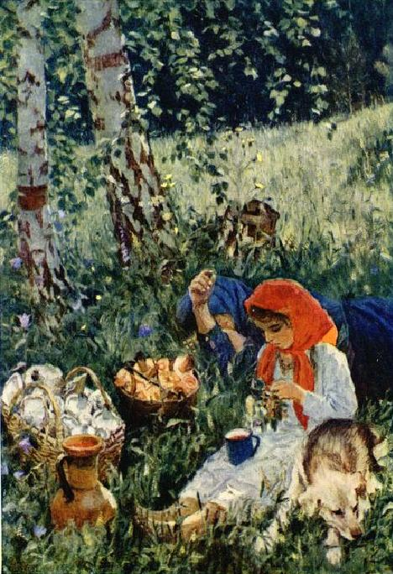
Летом.
Пластов
Аркадий Алексанрович

